Slide 1
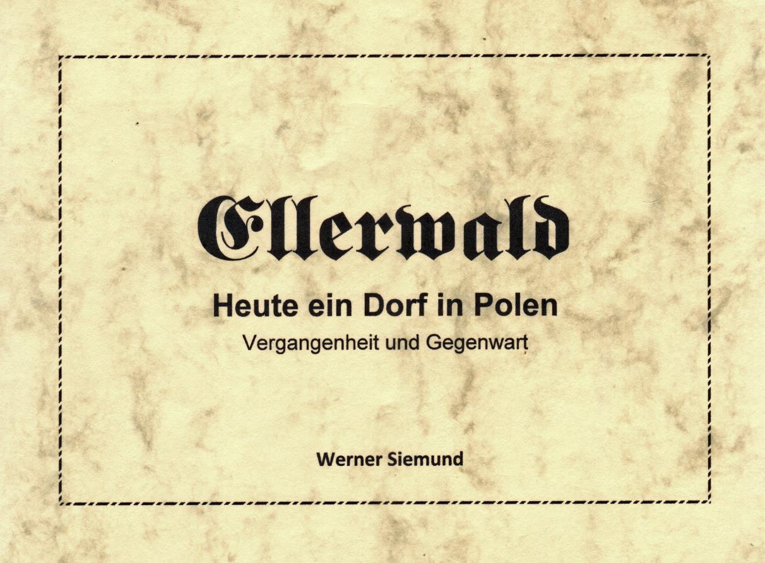

Slide 2
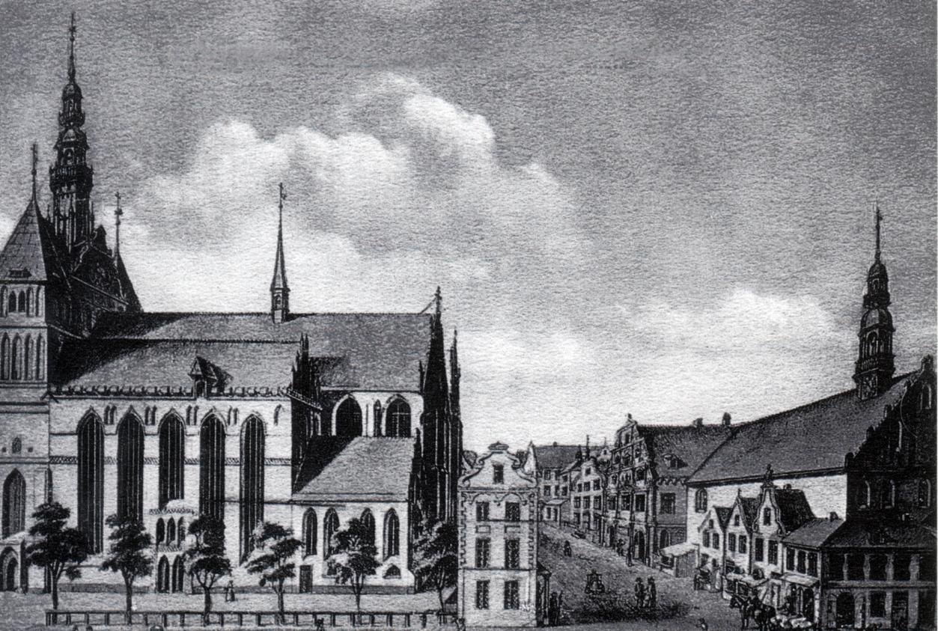
Bild folgt vom Altstädtischem Rathaus

Slide 3
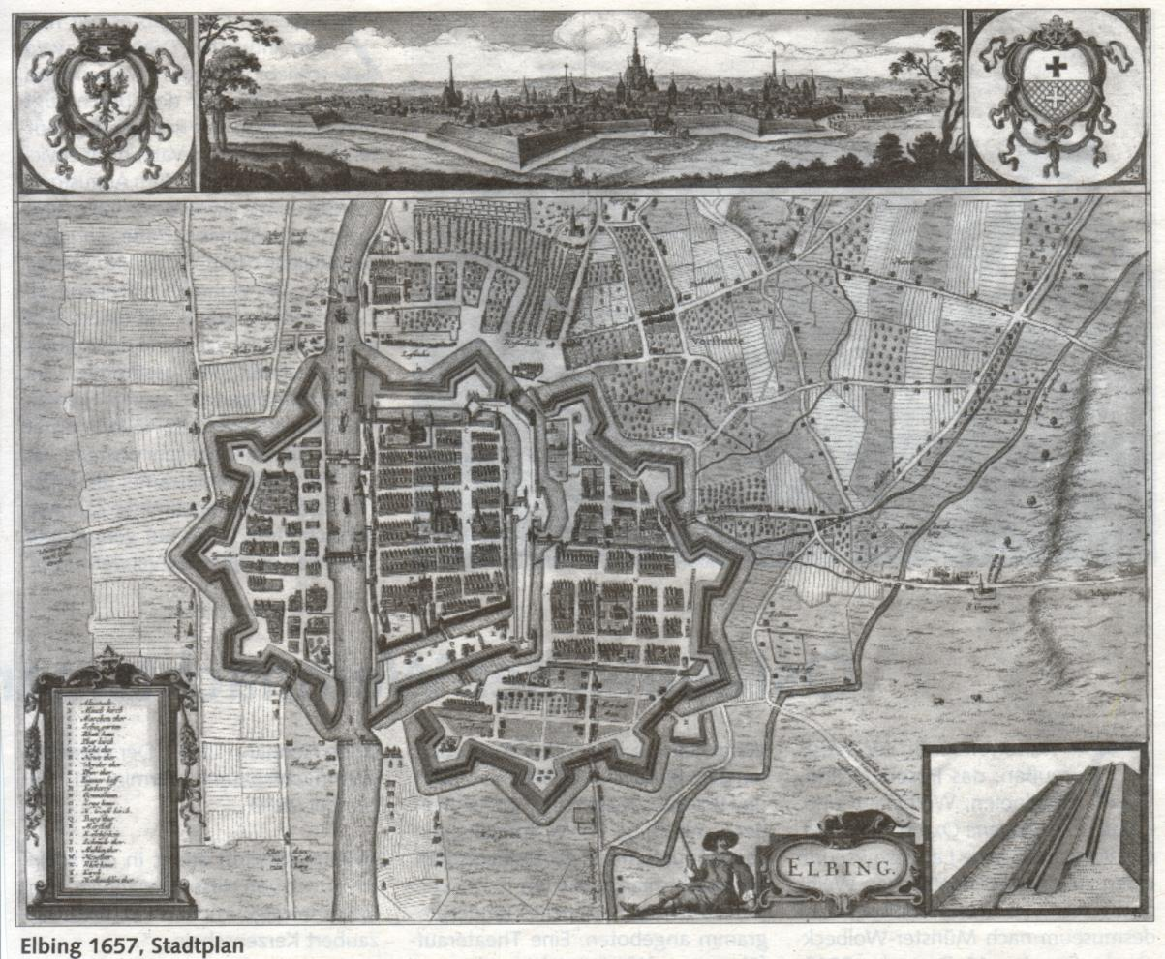

Slide 4
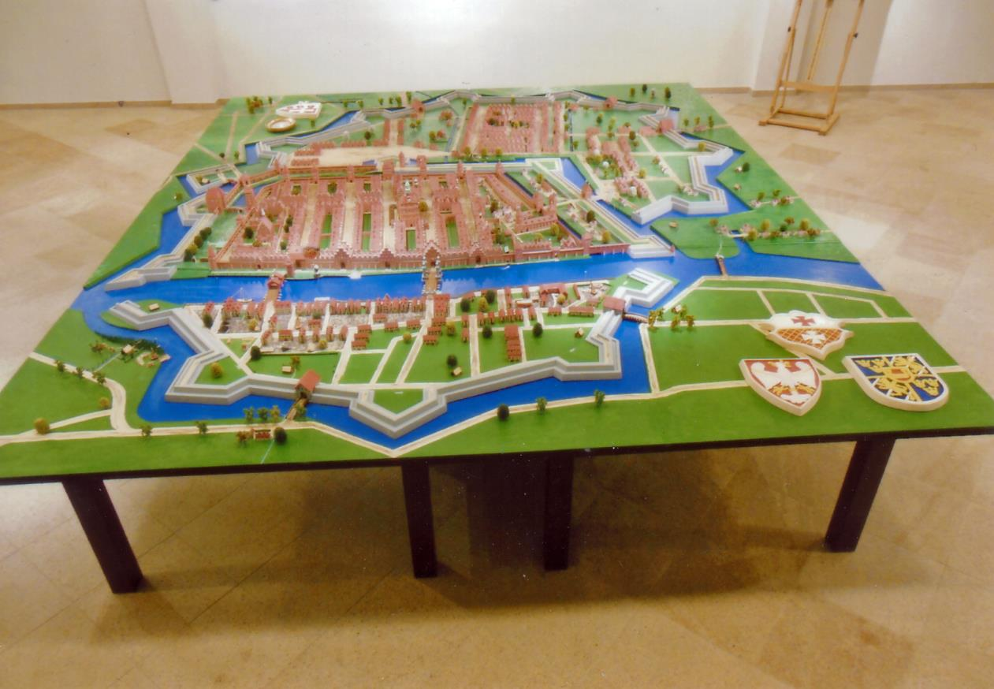

Slide 5
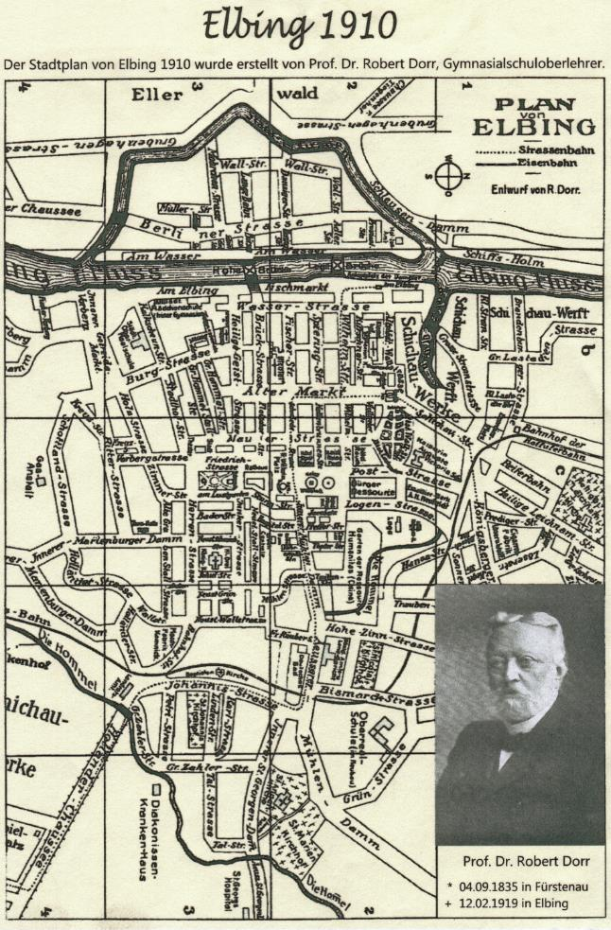

Slide 6
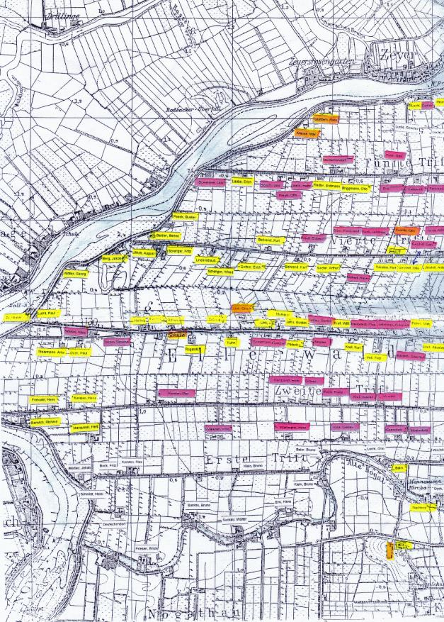
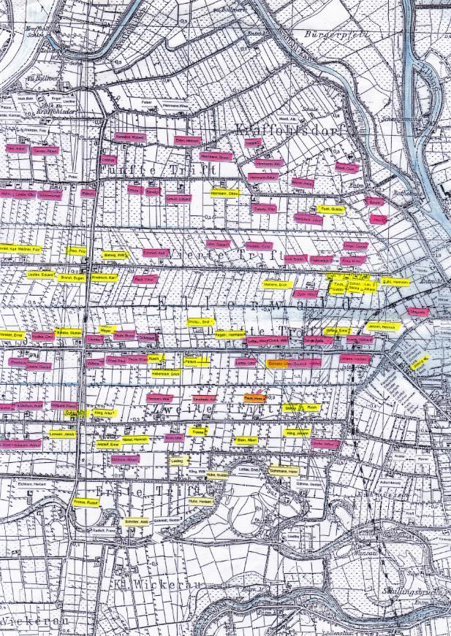

Slide 7
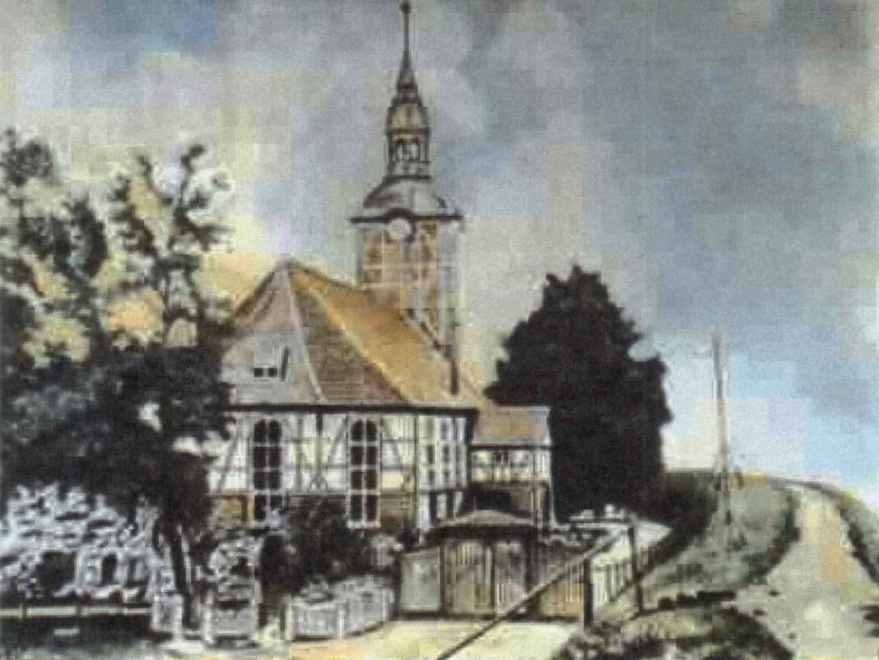
Die Kirche zu Zeyer - Ellerwald

Slide 8
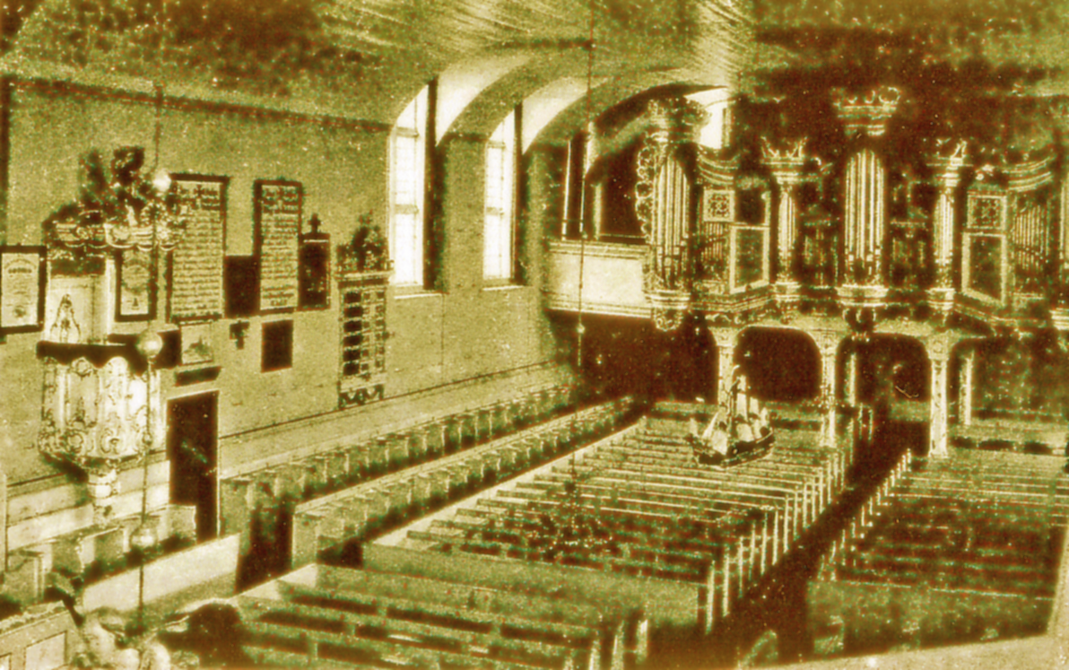

Slide 9
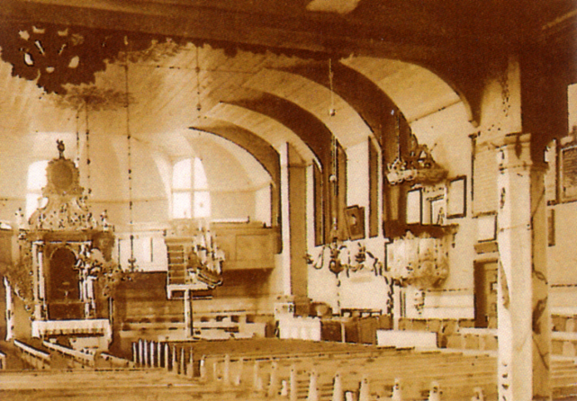
Innenansicht der Kirche mit Altar und Kanzel

Slide 10
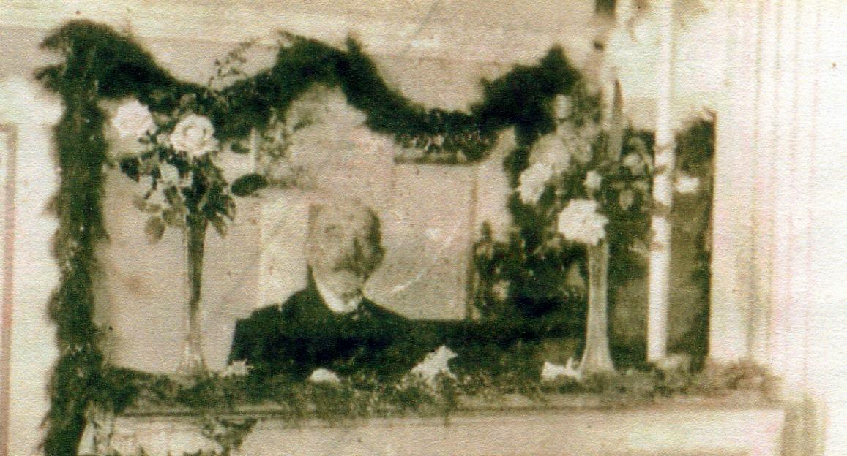
Karl Rebischke Jubiläum -Organist in Zeyer-

Slide 11
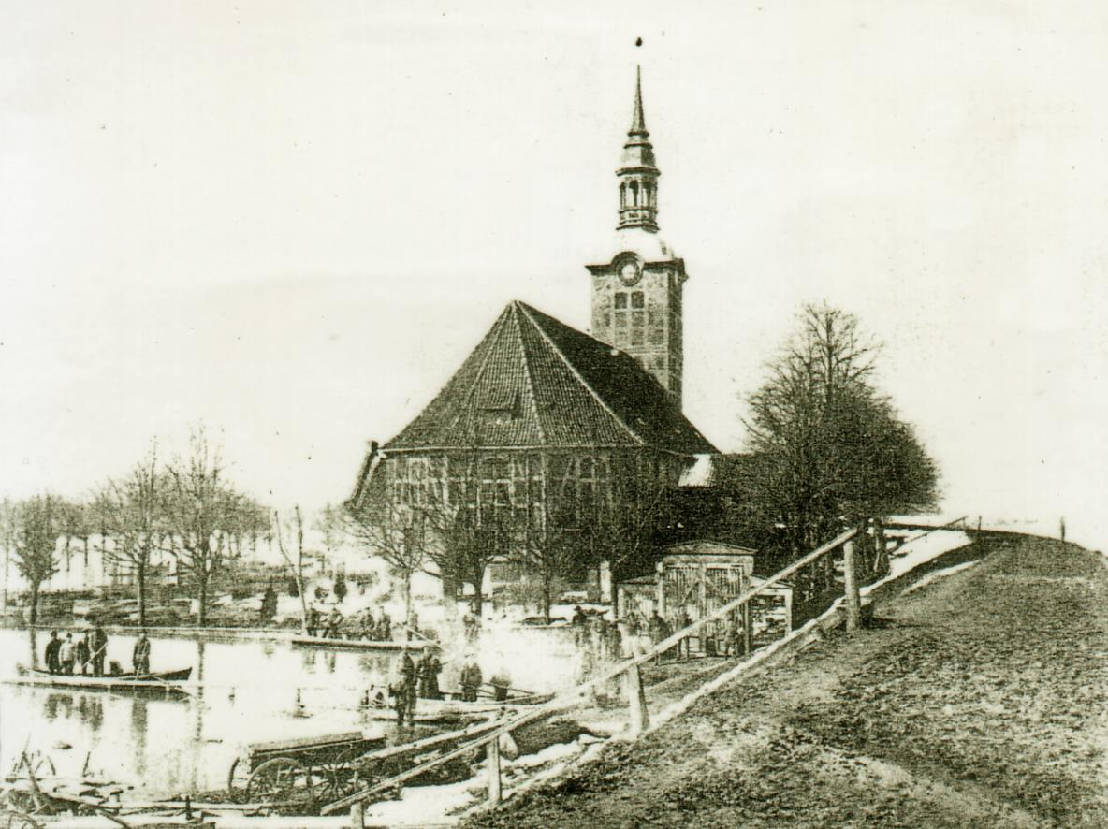

Slide 12
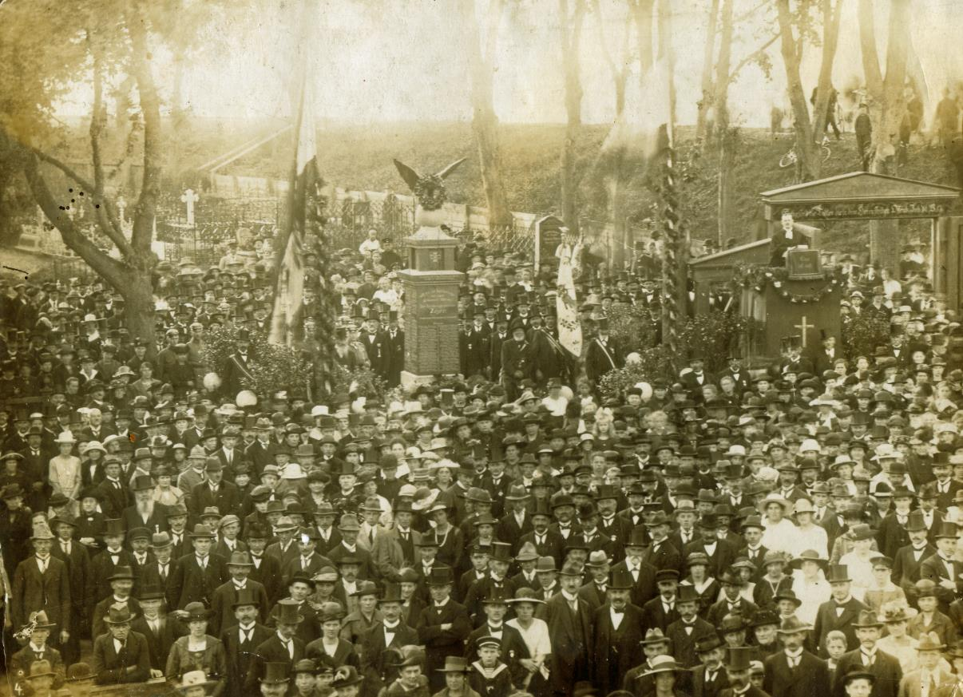
Kriegerdenkmaleinweihungsfeier in Zeyer 1920/21

Slide 13
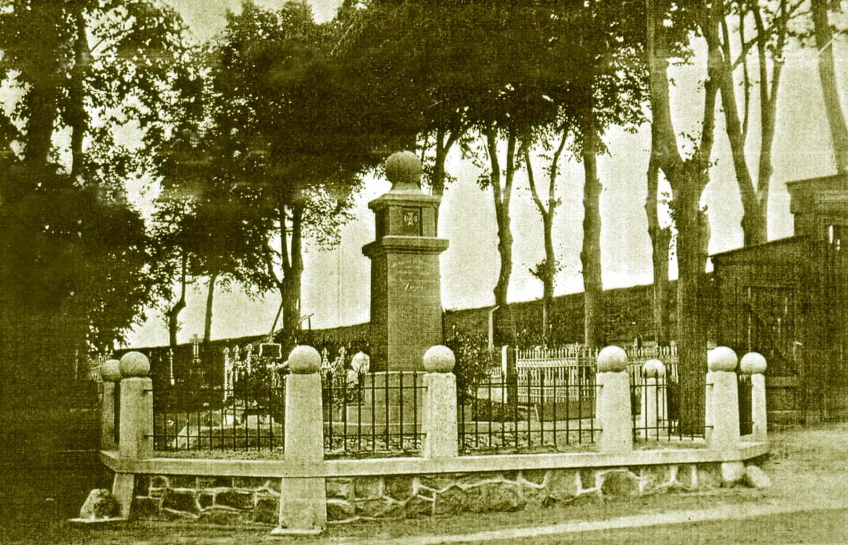
Kriegerdenkmal für die Gefallenen des ersten Weltkrieges im Kirchspiel Zeyer-Ellerwald

Slide 14
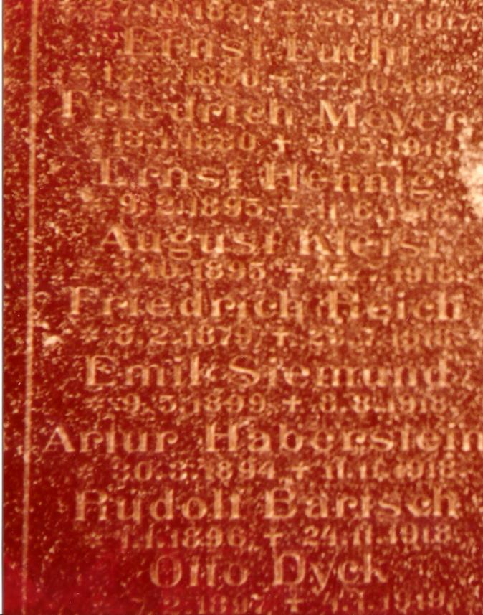
Das Kriegerdenkmal mit Inschrift Emil Siemund

Slide 15
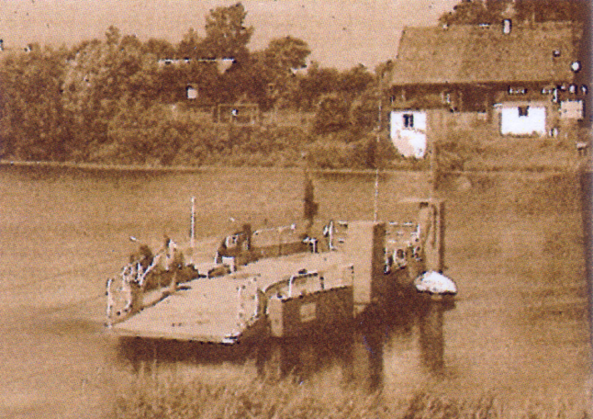

Slide 16
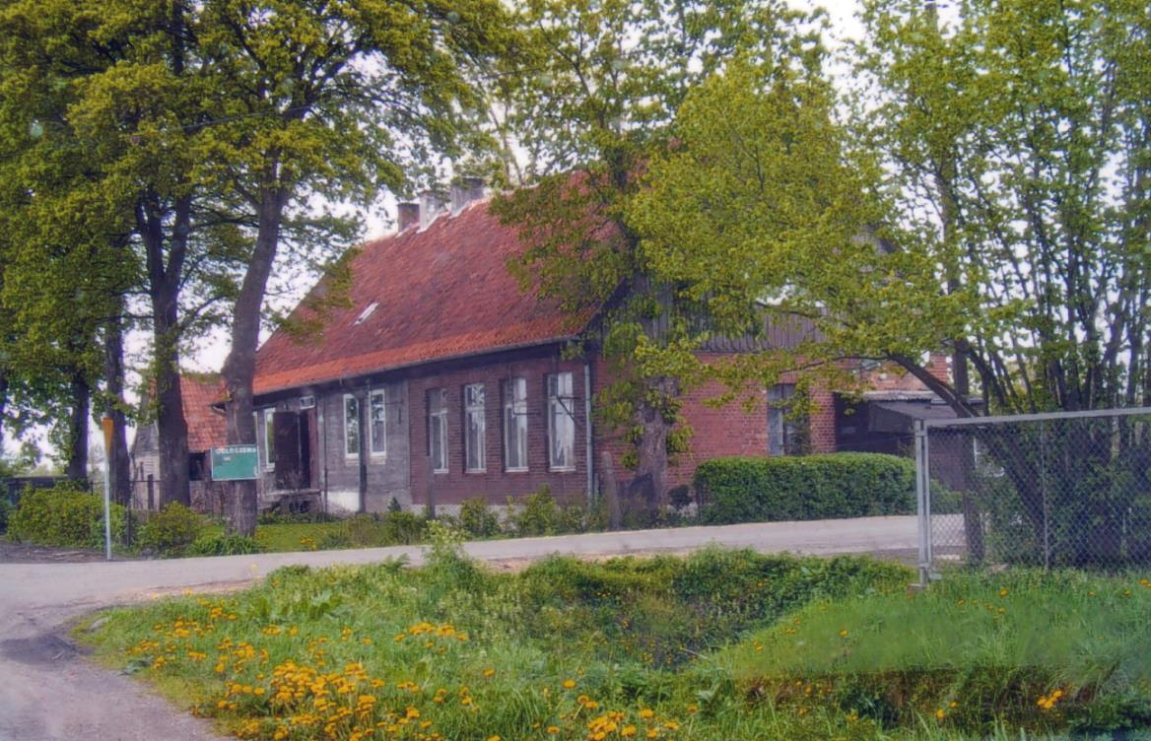
Schule in Ellerwald II

Slide 17
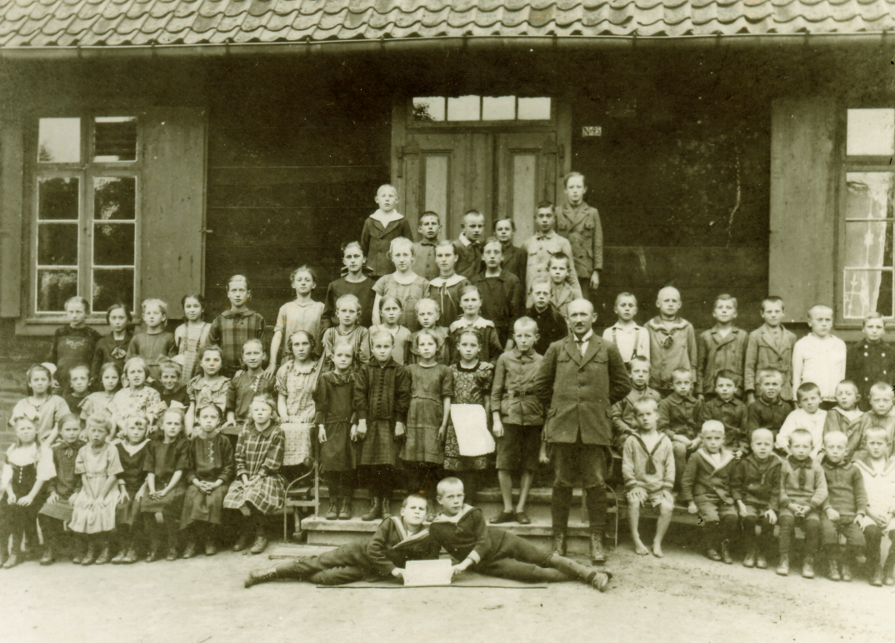

Slide 18
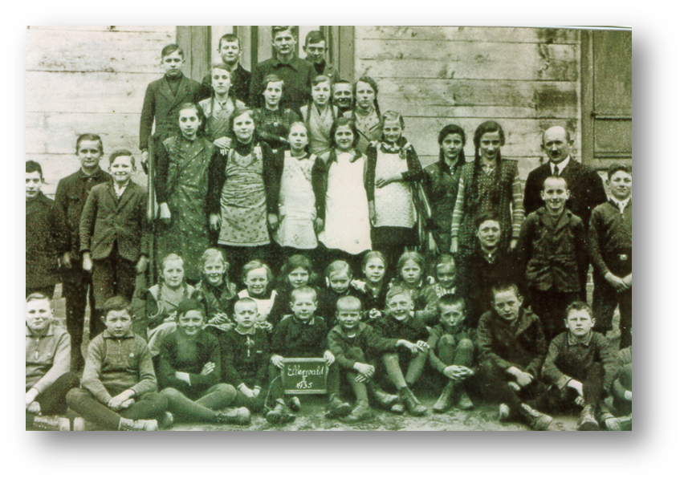

Slide 19
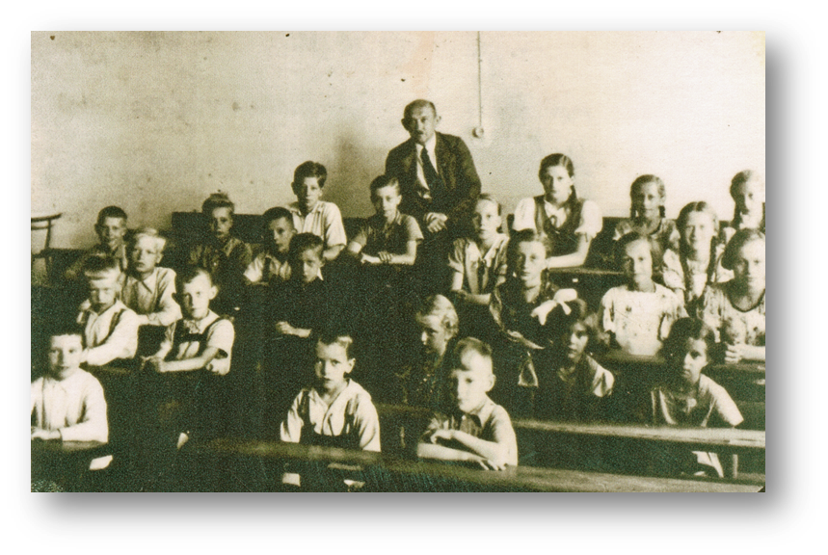
Schulklasse 1940 mit Lehrer Rebischke

Slide 20
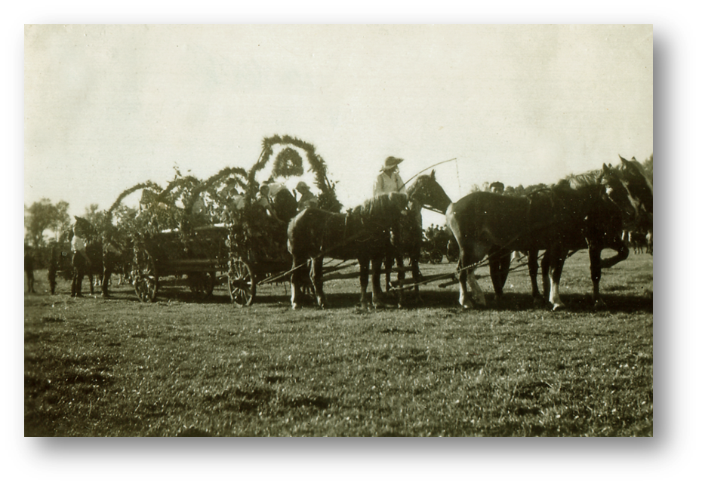

Slide 21
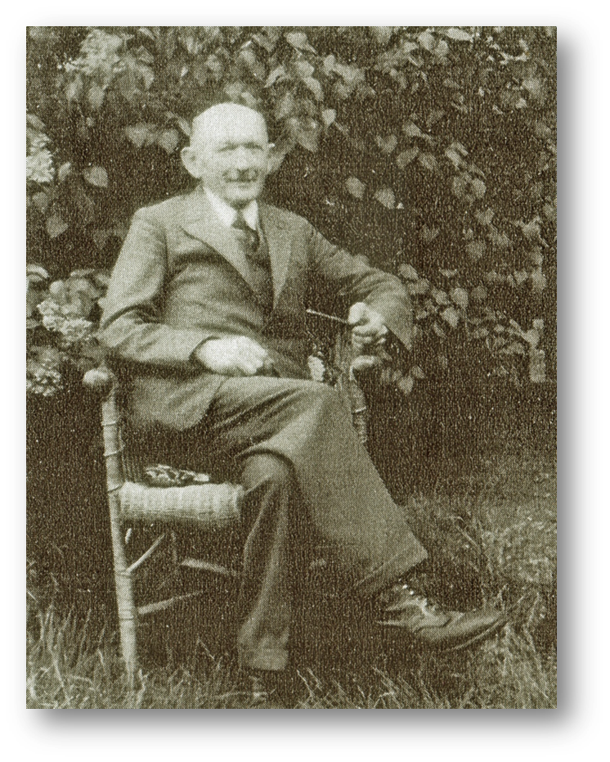
Lehrer Paul Rebischke

Slide 22
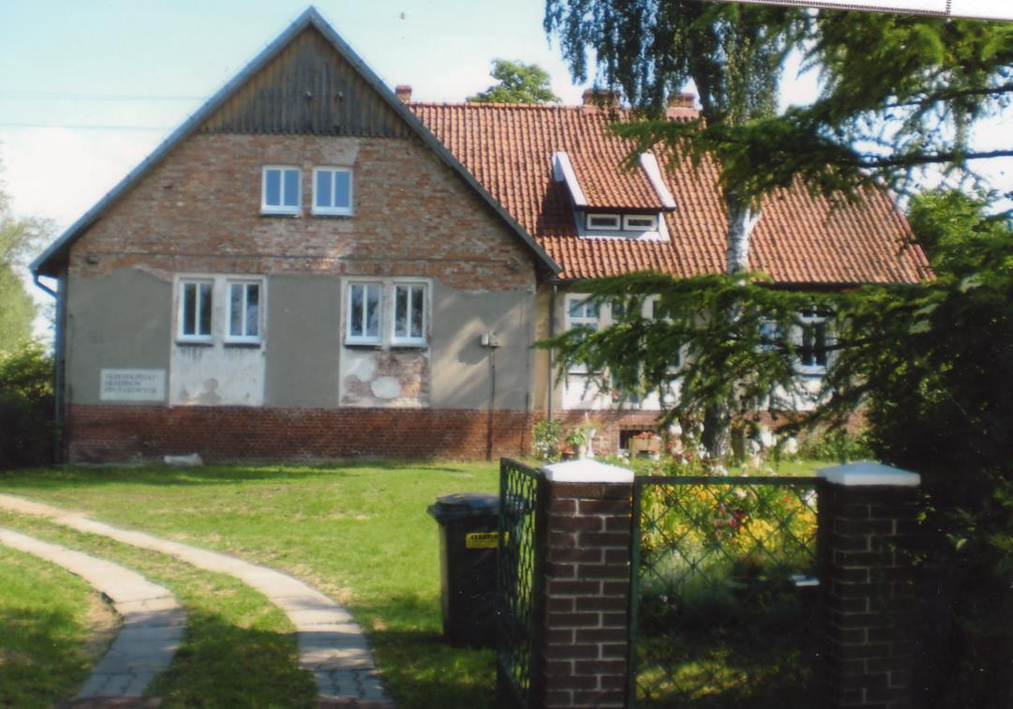
Schule Ellerwald III
Heute ein Wohnhaus
Kazimierzowo 33

Slide 23
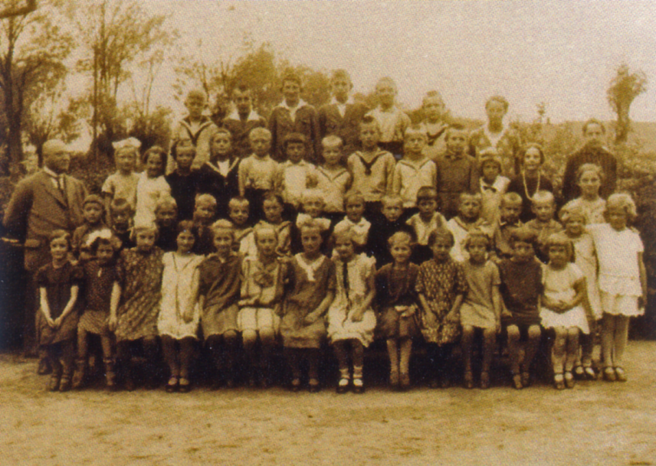
Die Schule in Ellerwald III, Klassenbild 1930

Slide 24
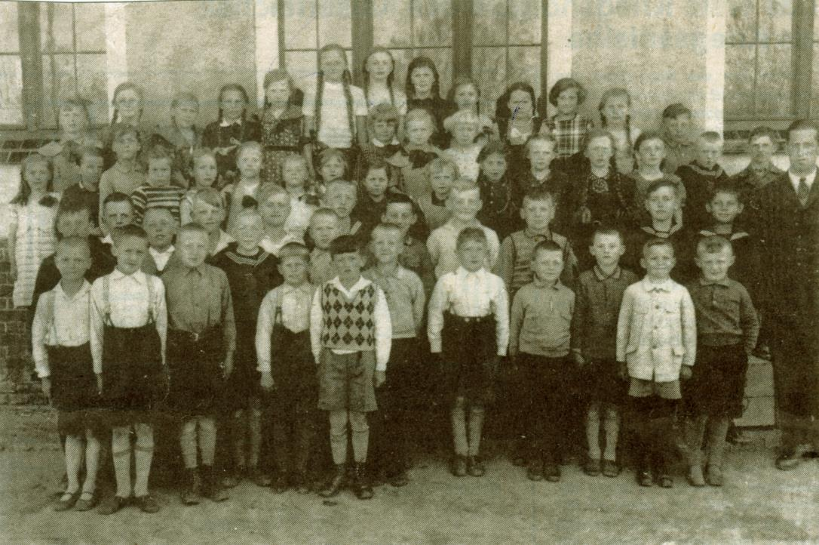
Schule Ellerwald III aus dem Jahre 1936

Slide 25
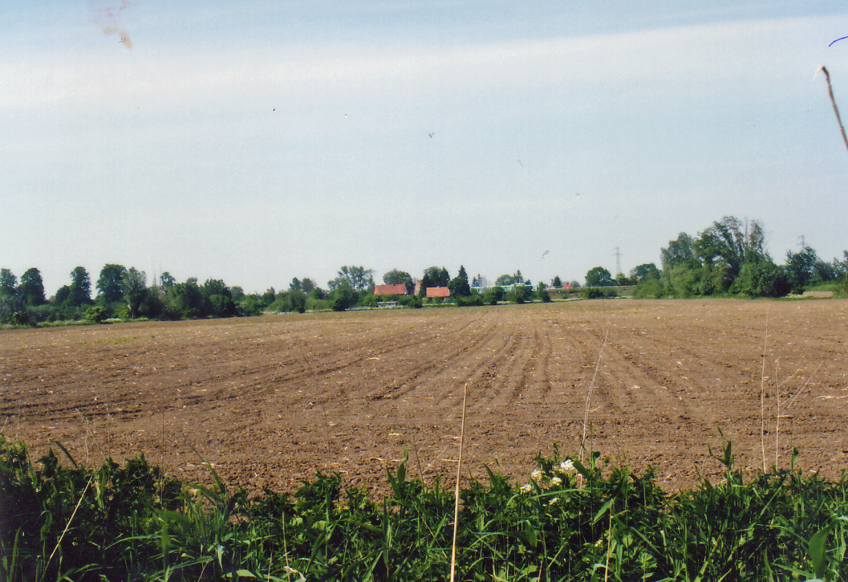
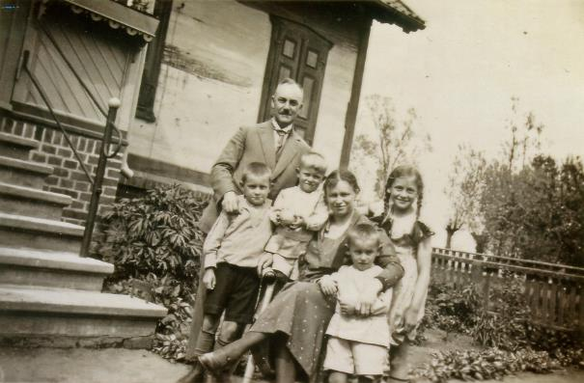
Lehrerfamilie Fietkau ca. 1932

Slide 26
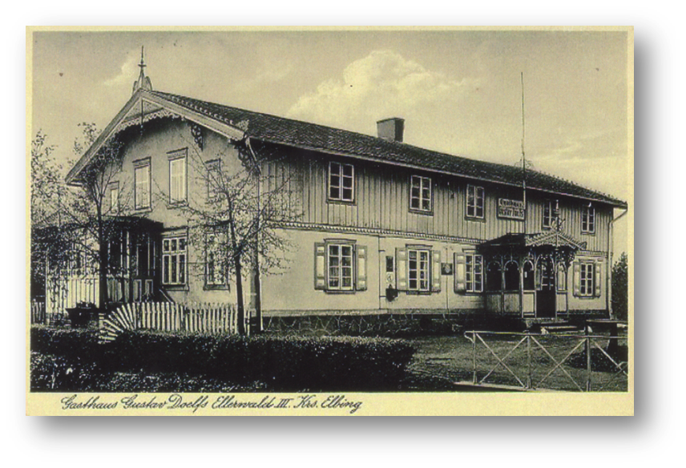

Slide 27
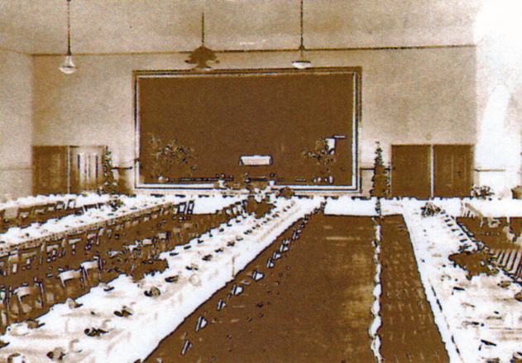
Der Saal im Gashaus Doelfs

Slide 28
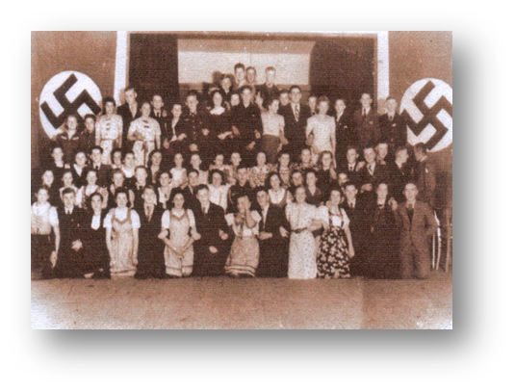
Tanzvergnügen im Gasthaus Doelfs

Slide 29
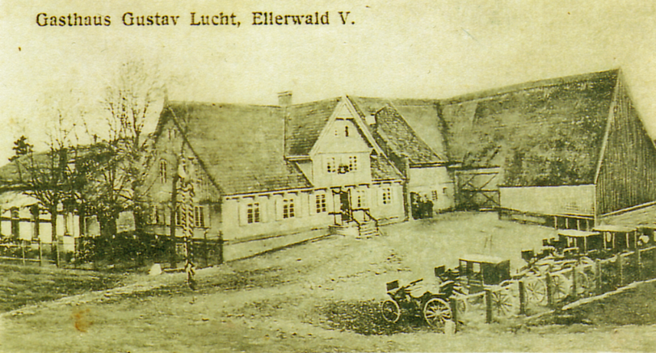

Slide 30
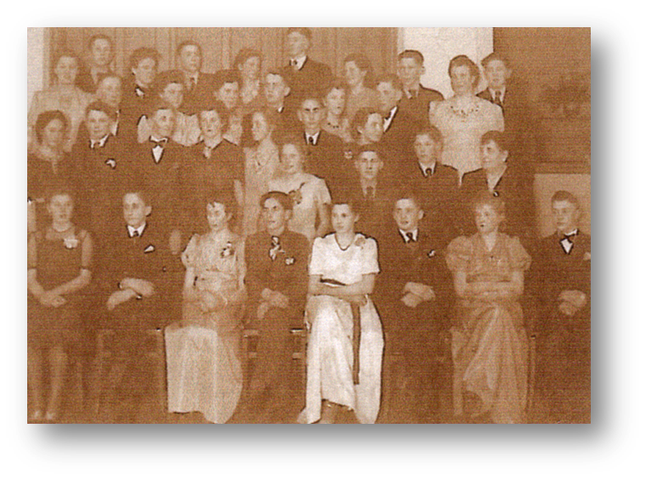
Tanzschule im Gasthof Lucht

Slide 31
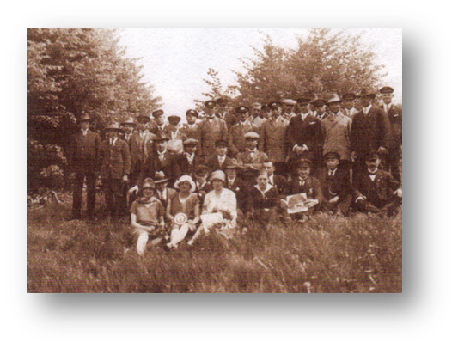
Ein Ausflug der Ellerwalder

Slide 32
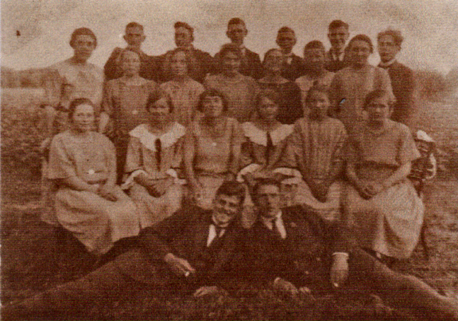
Junge Leute auf Ellerwald ca. 1935

Slide 33
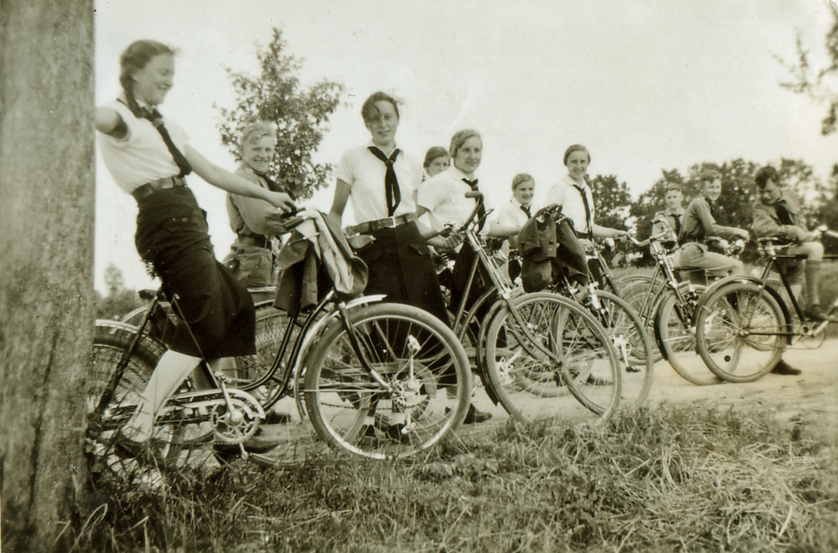

Slide 34
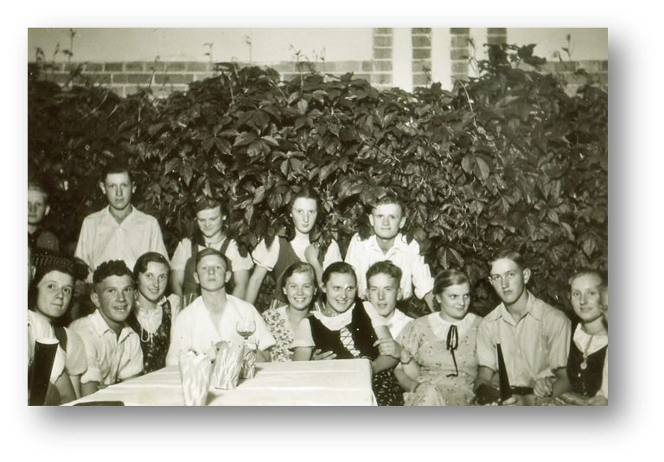

Slide 35
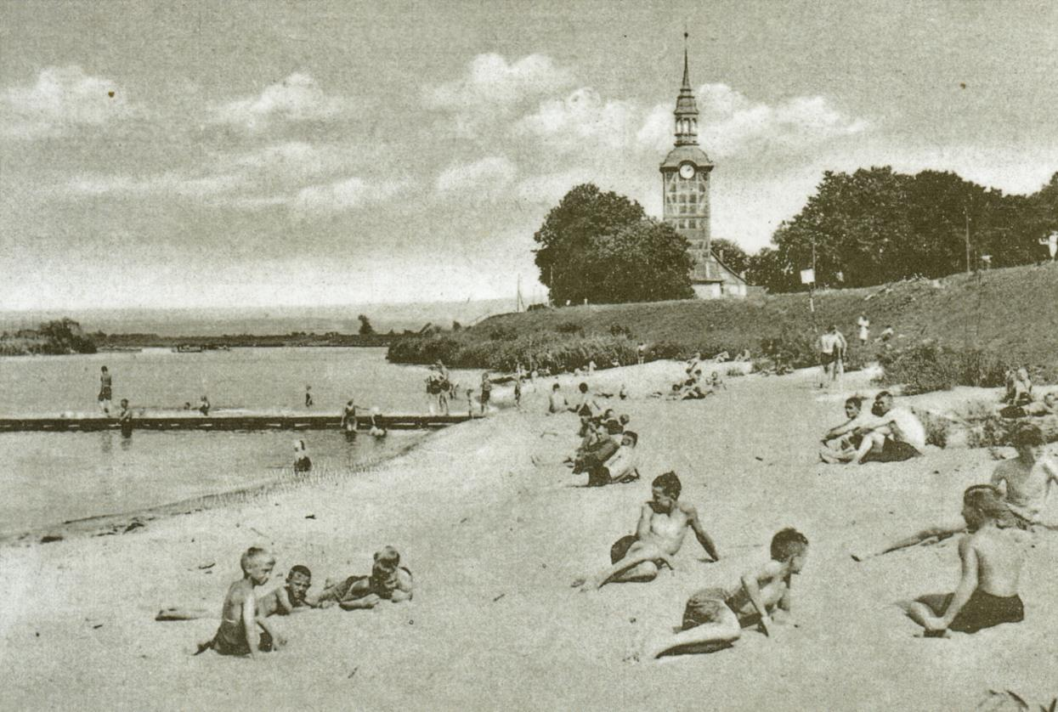

Slide 36
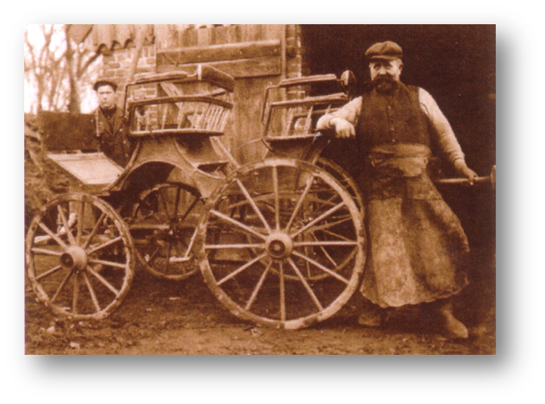
Schmied Olschewski mit Sohn und der Kutsche

Slide 37
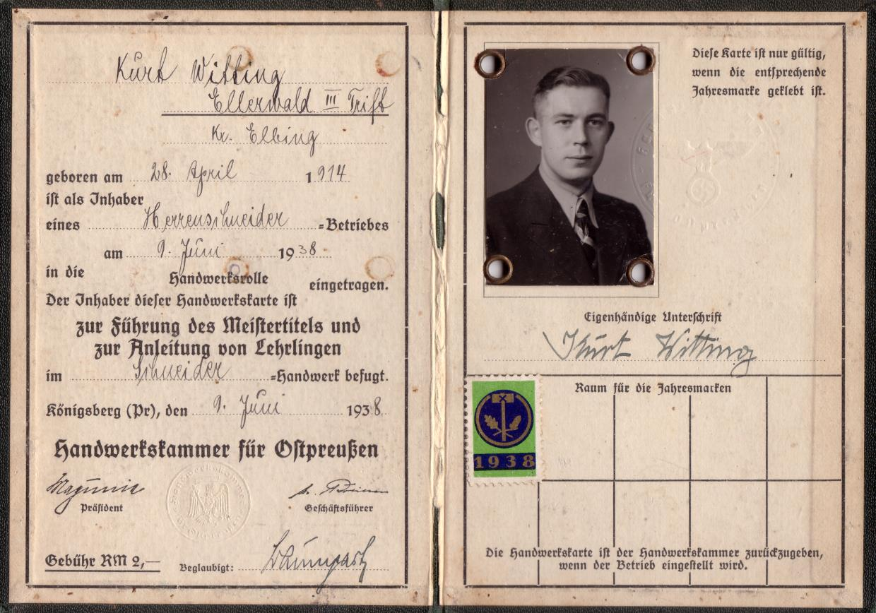

Slide 38
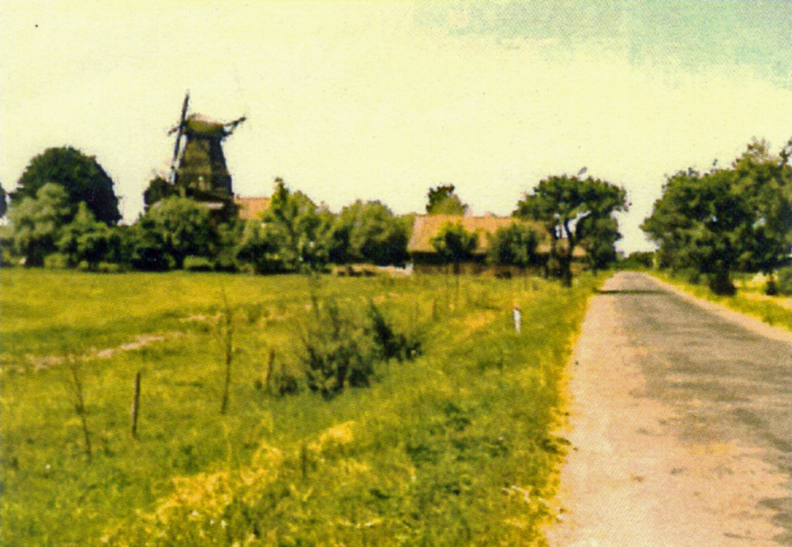
Mühle Flade

Slide 39
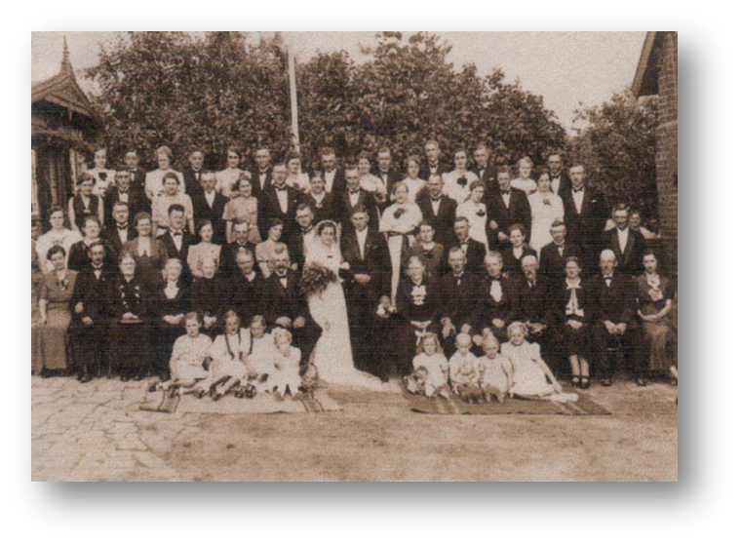
Grüne Hochzeit Alfred Guddeck – Edith Jetzlaff, 18.07.1939

Slide 40
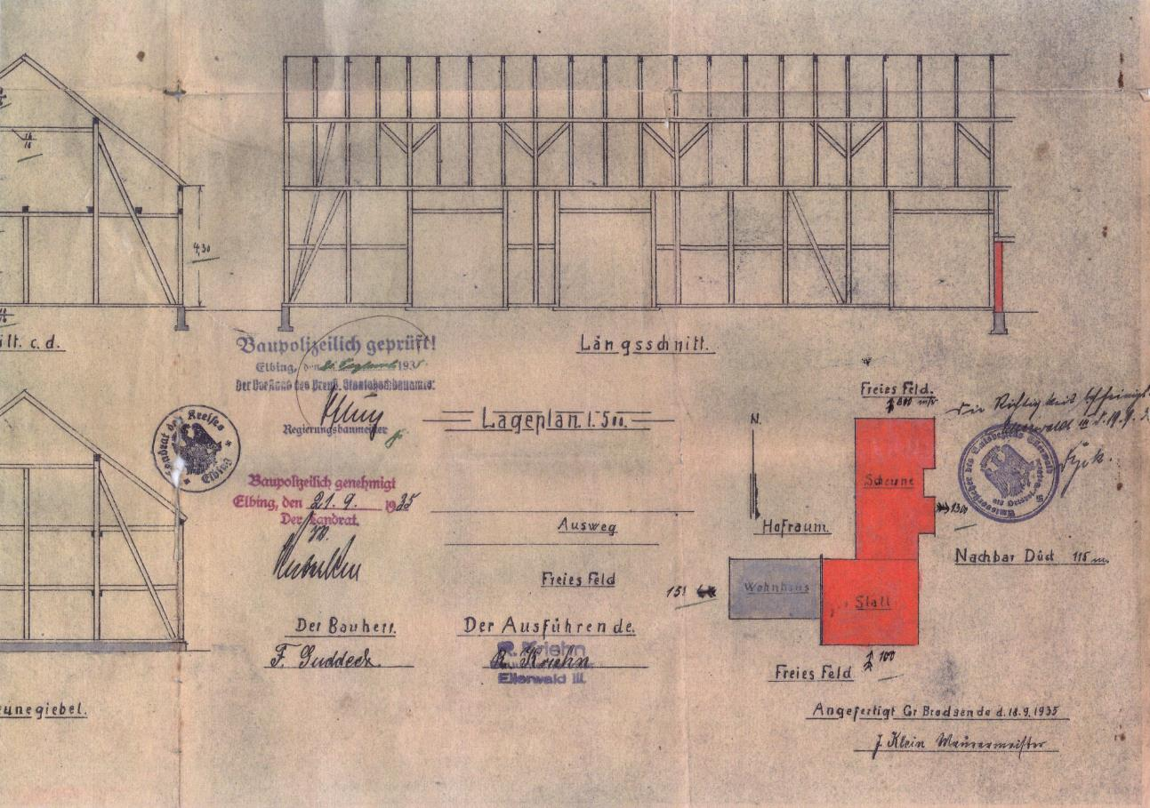

Slide 41
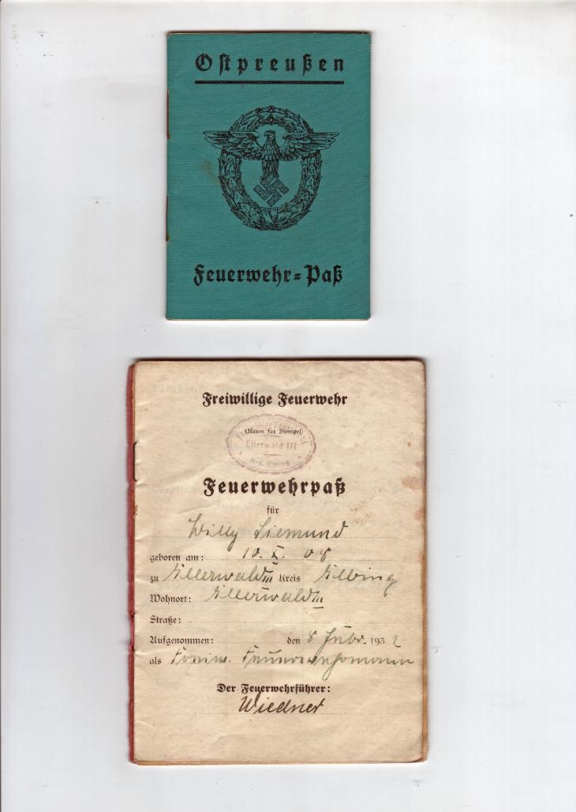

Slide 42
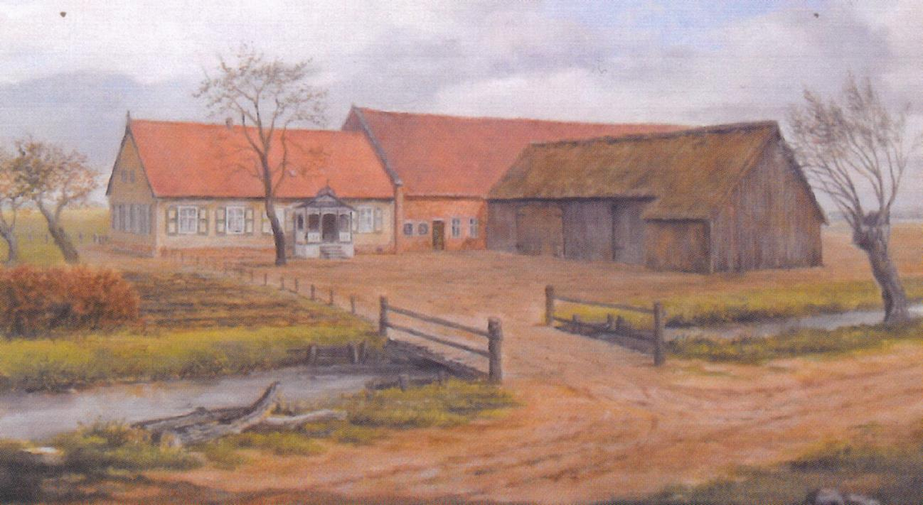

Slide 43
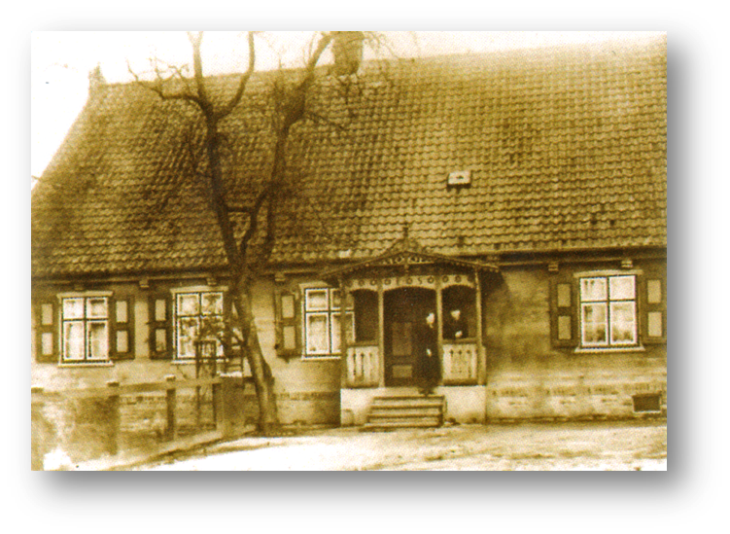
Wohnhaus Hof Siemund Ellerwald III

Slide 44
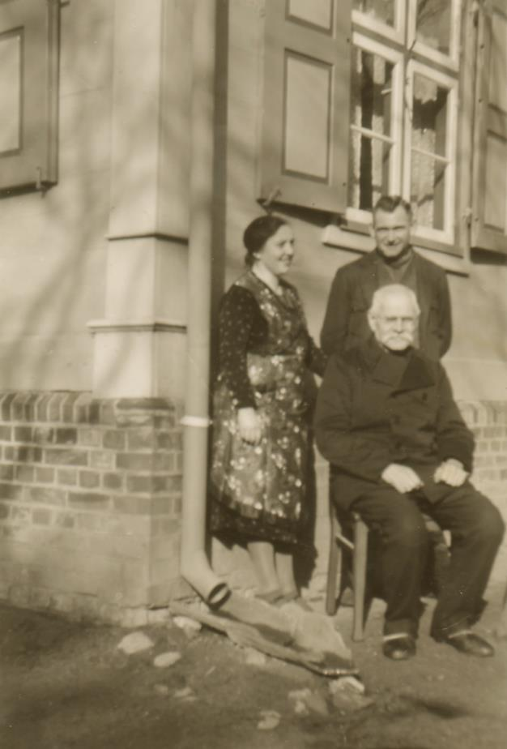

Slide 45
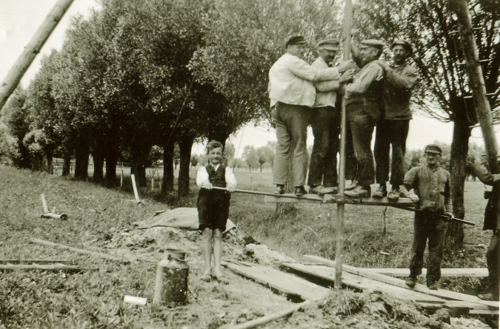
Brunnenbohren auf dem Hof Siemund, Ellerwald III

Slide 46
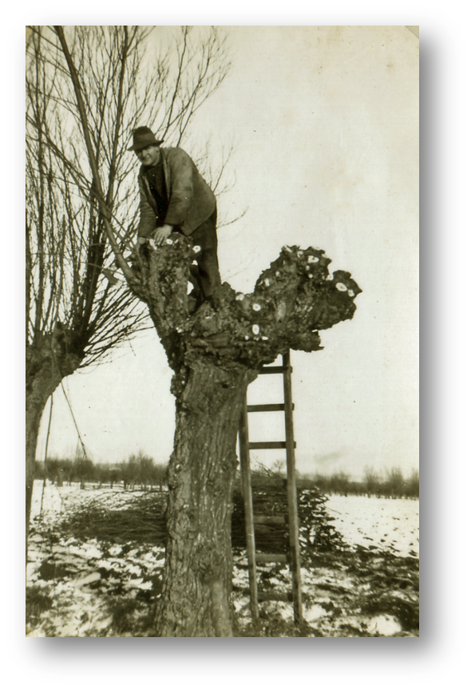
Willy Siemund beim Köpfen der Weidenbäume

Slide 47
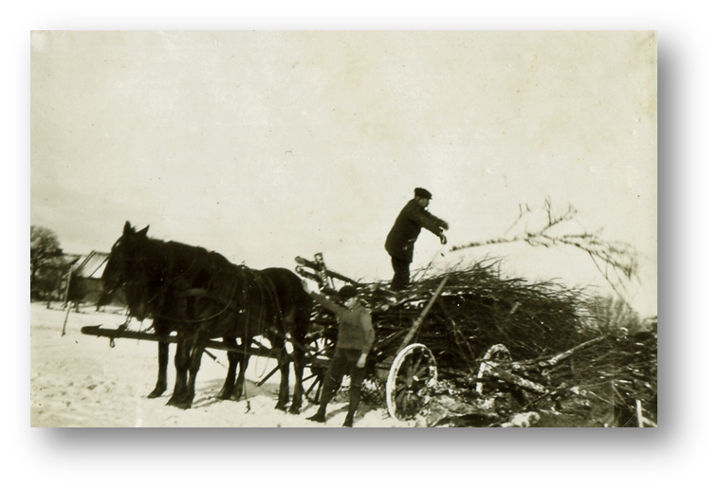
Das Strauchwerk wurde gepreßt und als Brennmaterial verwendet

Slide 48
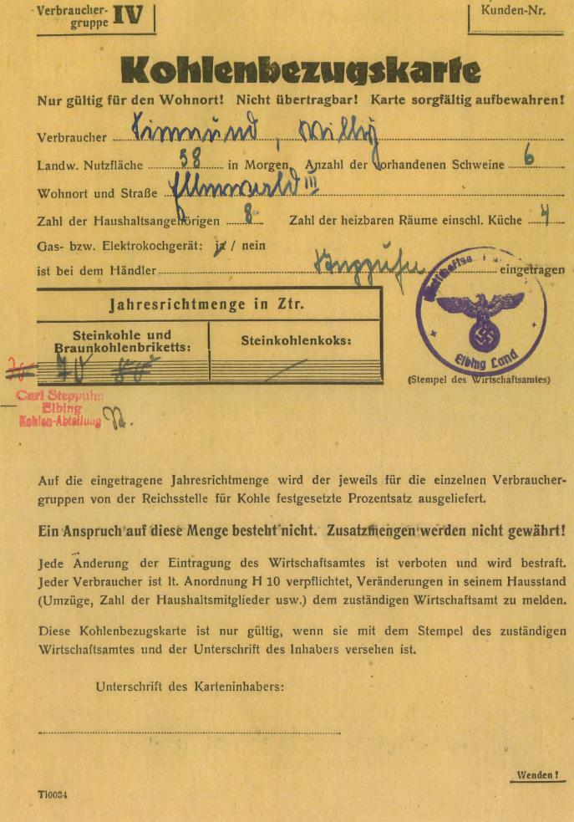


Slide 49



Slide 50



Slide 51

Anna Jetzlaff (Oma Elbing), Minna und Ernst Jetzlaff mit den Kindern Edith, Gerda und Heinz

Slide 52


Slide 53


Slide 54

Ernst Jetzlaff und Sohn beim Ummähen

Slide 55

Einfahren der Ernte

Slide 56

Heinz Jetzlaff beim Pflügen

Slide 57

Pferde, der Stolz von Ernst Jetzlaff

Slide 58

Zu Besuch und zur Kirche wurde mit Kutsche gefahren

Slide 59

In der Mittagspause wurde die „Elbinger Zeitung“ gelesen

Slide 60


Slide 61



Slide 62


Slide 63


Der Fluchtwagen

Slide 64


Slide 65

Elbing

Slide 66


Slide 67


Slide 68


Slide 69


Slide 70


Slide 71


Slide 72


Slide 73


Slide 74


Slide 75


Slide 76


Slide 77


Slide 78


Slide 79


Slide 80


Slide 81


Slide 82


Slide 83


Slide 84


Slide 85


Slide 86


Slide 87


Slide 88



Slide 89


Slide 90


Slide 91


Slide 92


Slide 93


Slide 94


Slide 95


Slide 96


Slide 97


Slide 98


Slide 99



Slide 100


Slide 101


Slide 102


Slide 103


Slide 104


Slide 105



Slide 106



Slide 107


Slide 108


Slide 109


Slide 110


